Slide 1


ERAS aneszteziológus szemmel
Dr. Orbán Ágnes MD
Kiskunhalasi Semmelweis Ignác Kórház Aneszteziológiai és Intenzív Terápiás Osztály
2020. május 6

Slide 2
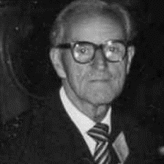

„Silo mentality” ˂ ERAS
Műtéti kockázat csökkentése, beteg optimális állapotba hozatala multidisciplinális feladat
Preoperatív kivizsgálás, ERAS
aneszteziológiai ambulancia (90-es évek)
(1949→70-es évek Európa
→80-as évek Mo.)
Notes:
( Alfred Lee ) ambuláns aneszt. vizsgálatok

Slide 3
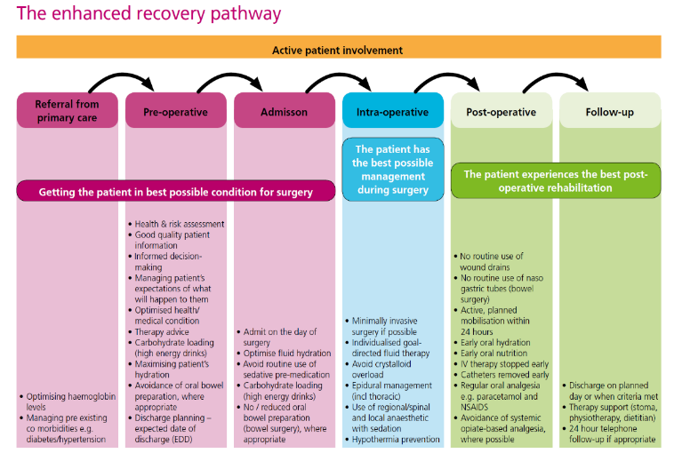
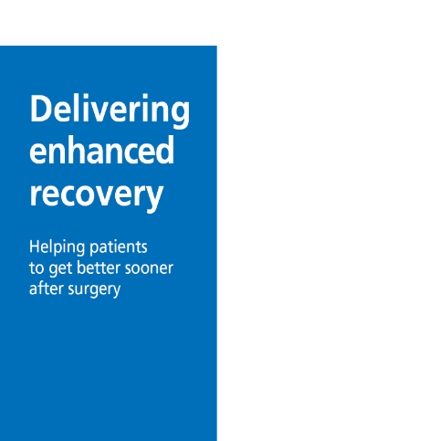



Fast Track-tól a perioperatív koncepcióig
Min. invasive
anaesth+surgery
Best possible condition
Fast track
Notes:
evidence-based alapú protokollok sorozata egy olyan standardizált ellátás érdekében, amely minimalizálja a műtéti stressz választ, a posztoperatív fájdalmat, csökkenti a szövődményeket, a kórházi tartózkodási időt, javítja a kimenetelt és meggyorsítja tervezett műtétek után a felépülést

Slide 4
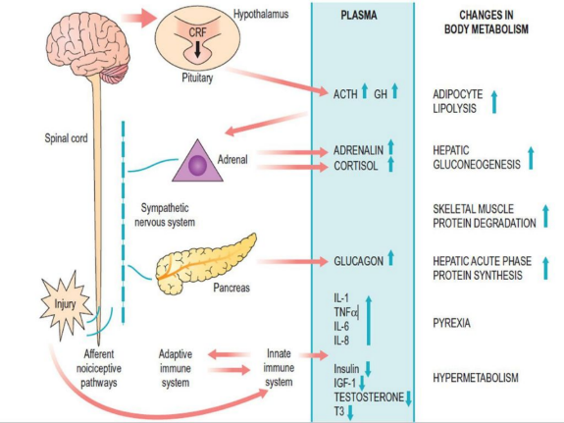
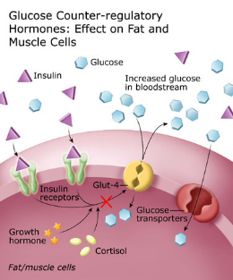

Műtéti stressz-inzulin rezisztencia

Slide 5
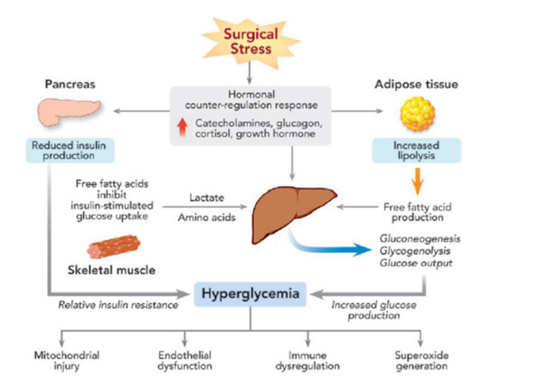
„Diabetes of Injury”
insulin sensitivitás 50%-os csökkenése
műtét utáni komplikációt 5-6 x
infekció rizikó 10 x magasabb

Slide 6
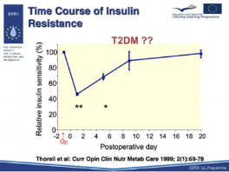


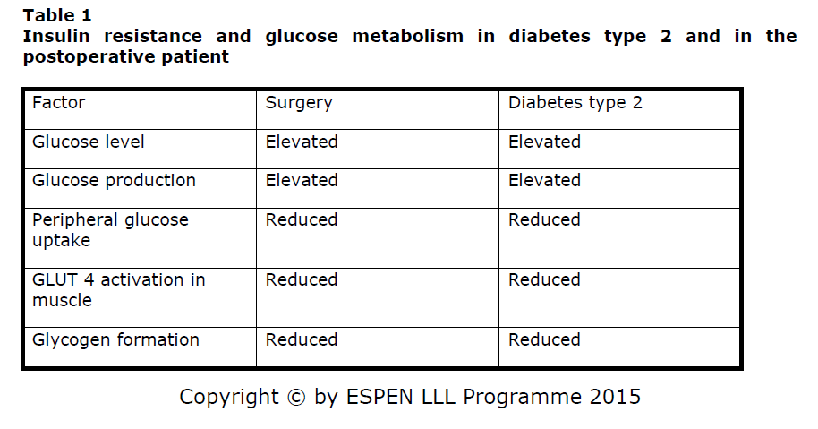


Slide 7
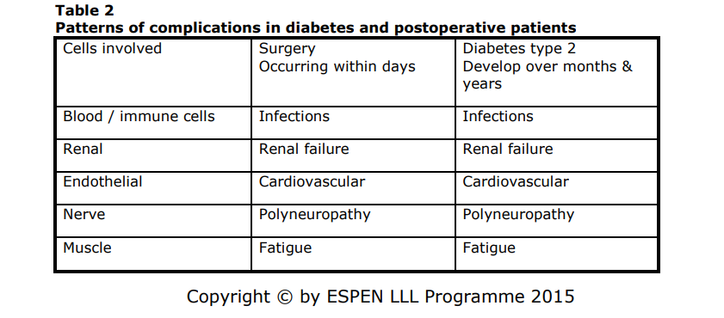
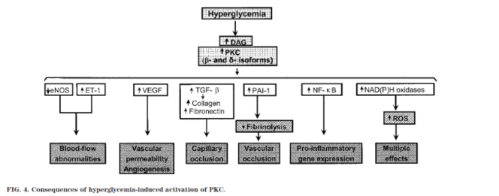


Slide 8
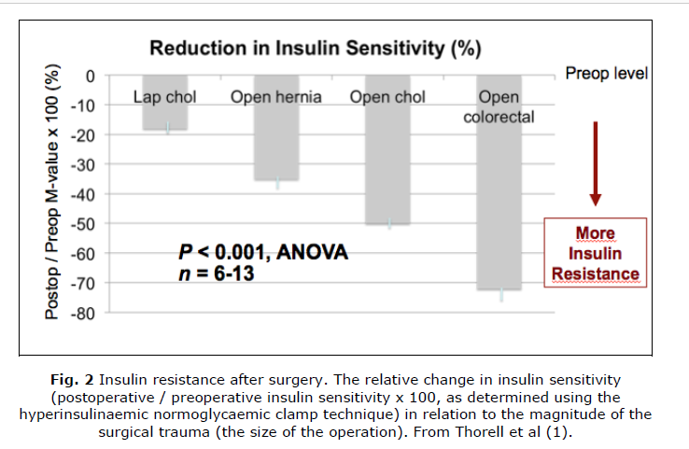

Stressz nagysága ~ IR mértéke

Slide 9
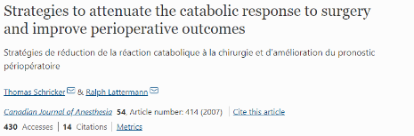
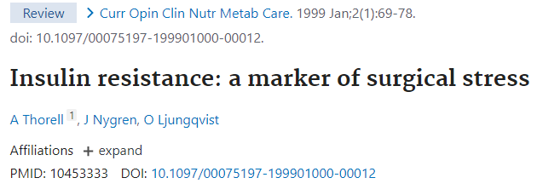
Klinikai következmények
IR, műtét nagysága, vérvesztés ~ LOS
IS ~ komplikáció (20% csökkent IS→ komplikáció megduplázódott)
IR ~ fehérje egyensúly (egészséges ember, elektív laparotomia esetén is 40-80 g N-t veszít, IR esetén 50%-kal megnő a fehérje vesztés)
sebgyógyulás, immunfunkció, izomerő

Slide 10
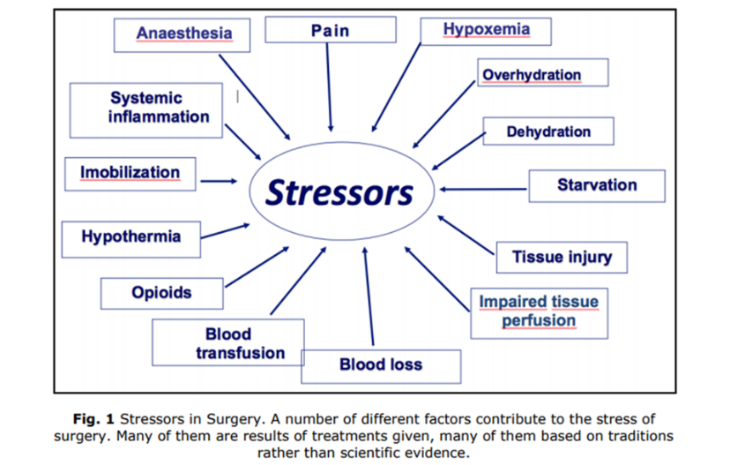
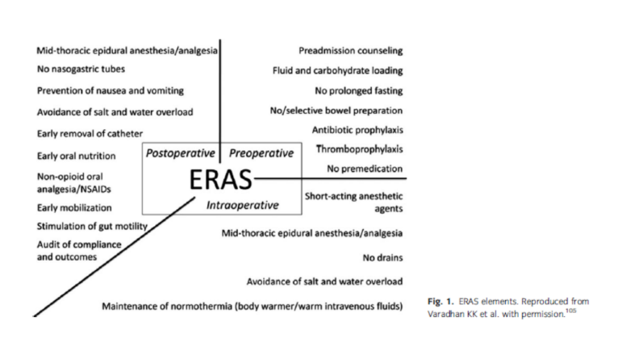
Stresszor - ERAS elemei

Slide 11

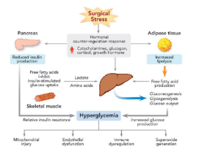
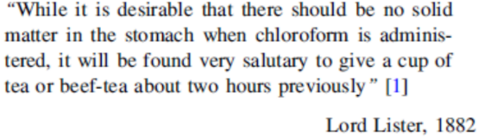
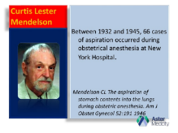
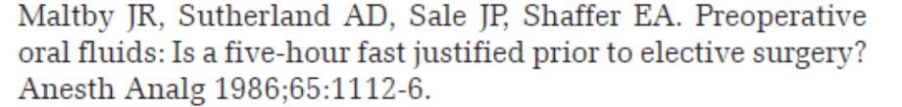

1. No prolonged fasting
„NIL BY MOUTH” gyakorlat évtizedekig

Slide 12
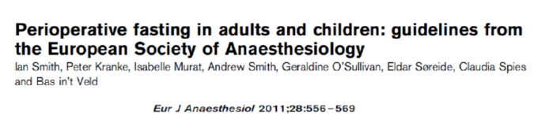
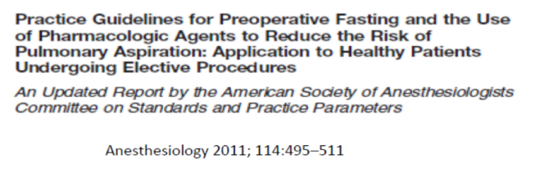
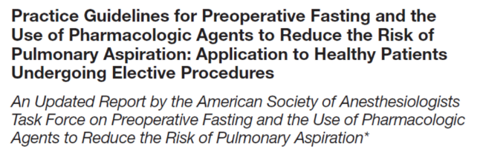

Perioperatív fasting ajánlások ~130 év után

Slide 13
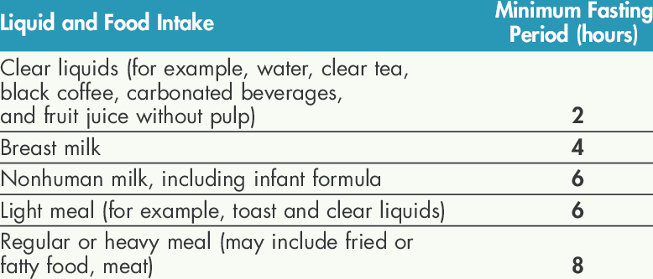
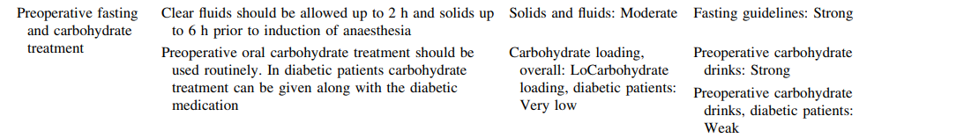

Preoperative Fasting Recommendations* of the American Society of Anesthesiologists

Slide 14
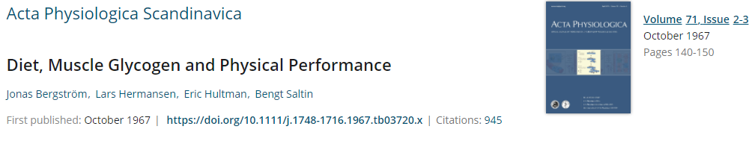

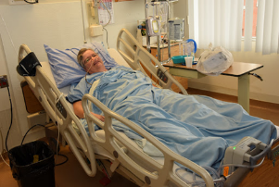
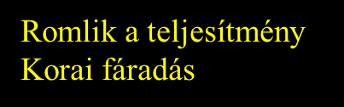
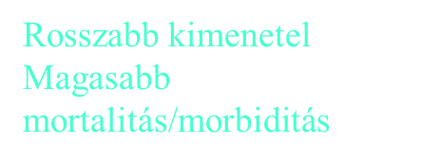

2. CHO preload
VO₂ ˃ DO₂

Slide 15
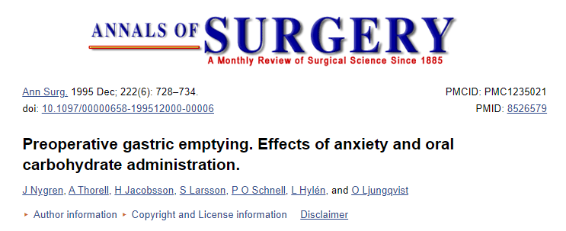


Orális CHO töltés - biztonságos?

Slide 16
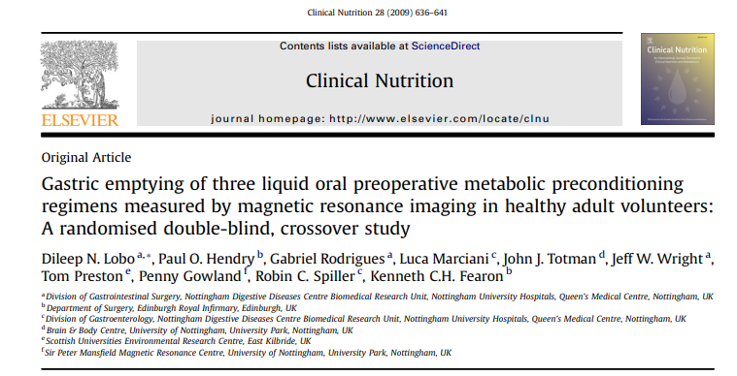
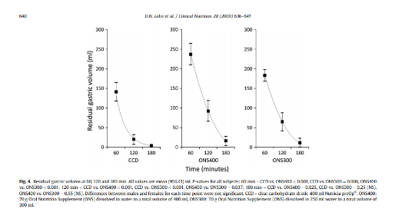
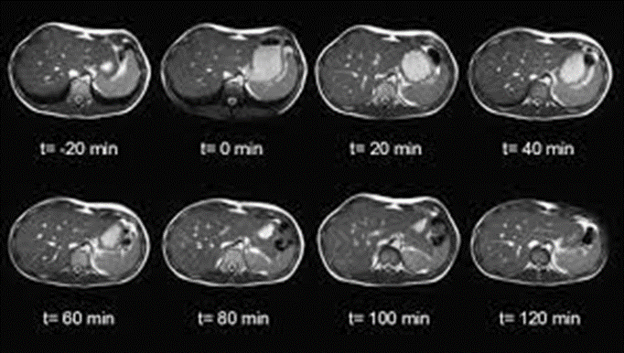
Orális CHO töltés - biztonságos?

Slide 17
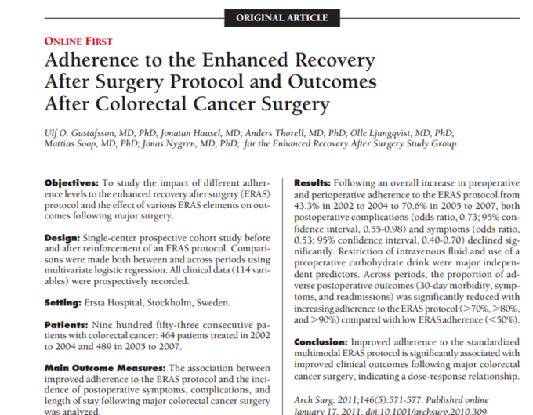
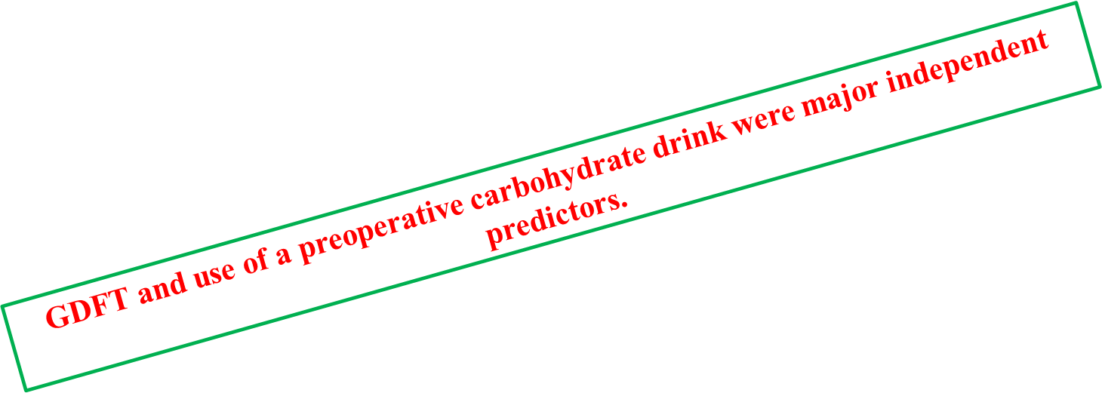

CHO preload ERAS kulcselem
Notes:
MBP miatt 1000 ml iv fluid plusz, CHO preload esetén 450 ml-vel kevesebb iv fluid, 44% csökkent a post.op tünetek.

Slide 18
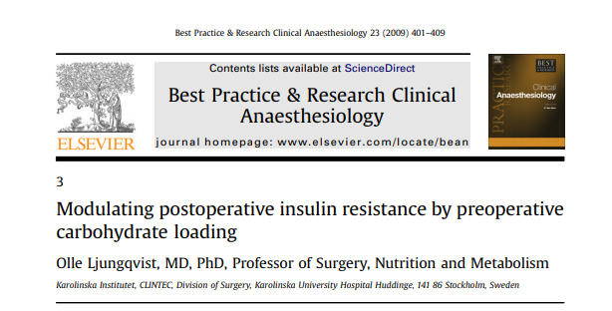
Orális CHO töltés klinikai előnyei
Javul a perioperatív wellbeing (szomjúság, éhség, szorongás)
Csökken a perioperatív PONV rizikó
Javuló protein metabolizmus → izomfunkció javul
Csökken a LOS??

Slide 19
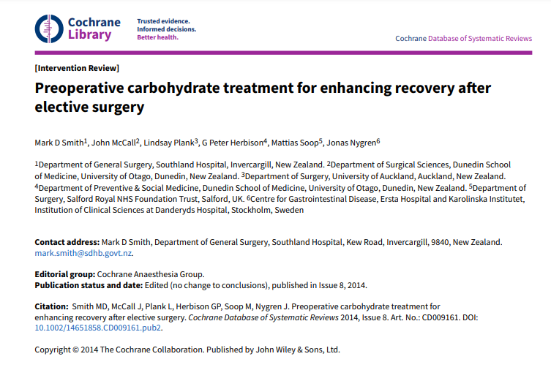

Slide 20
CHO load diabetes mellitusban?
Hyperglycemia
Gastroparesis, autonom neuropathia miatt elhúzódó gyomorürülés → aspiráció rizikó?
Notes:
6238 ból 5 RCT

Slide 21

Gyakorlatban hogy néz ki?
Műtét előtt este: Maltodextrin 12,5% 285 mOsm/kg
100g (4x25g) 800ml
Műtéti anesztézia indukció előtt 2-3 órával:
50 g (2x25g) 400 ml
ESPEN guideline:
a szénhidrát tartalmú ital fogyasztása része a metabolikus előkészítésnek.
glikogén raktár feltöltése
„fed state”

Slide 22

3. Perioperatív vércukor kontroll
retrospektív, 11633 beteg
47 kórház, SCOAP résztvevő
általános sebészeti műtét (lapsc/nyitott)
Hyperglycemia (˃10.0 mmol/L) szignifikáns emelte a kórházi tartózkodást, infekció rizikót, morbiditást igazolt DM és korábban nem ismert DM esetén egyaránt
Inzulinnal elért megfelelő vércukorszint csoportban a mortalitás nem volt magasabb, mint a normál csoportban!
Notes:
13,5% non-DM vs 58% DM volt hyperglycemia, az össz hyperglyc episod 30%-a non-DM!!!

Slide 23


Az intenzív glükóz kontroll (4.5-6.0 mmol/L) csoportban a hipoglikémia előfordulása 6.8%, mortalitás 27.5% volt. A konvencionális glükóz kontroll ˂ 10.0 mmol/L csoportban a hipoglikémia 0.5%, mortalitás 24.9% volt.
Az érem másik oldala:
Notes:
6104 beteg

Slide 24
Vércukor preoperatív teszt
Rutin vércukor vizsgálat preoperatíve nem indokolt
(2003-s NICE guideline sem javasolta!)
HbA1c teszt csak diabeteses betegnél javasolta
Szoros glukóz kontroll (4-6 mml/L) helyett
6-10 mmol/L 2DM és nem DM betegek estében
Nem indokolt „csak” vércukor érték miatt műtét
halasztása!
Perioperative care in adults NICE guideline [NG180] Published date: 19 August 2020
.
Routine preoperative tests for elective surgery
NICE guideline [NG45]Published date: 05 April 2016
Notes:
30 RCT/systematic rev. (elektív/sürgős)

Slide 25
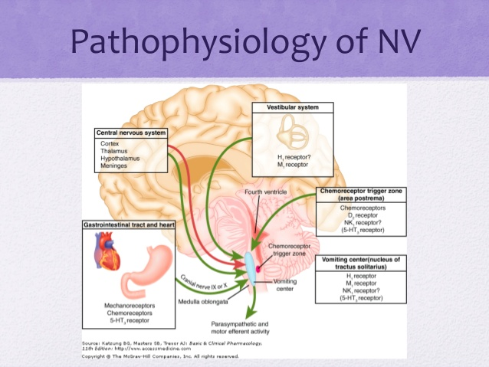
4. PONV profilaxis
Kell foglalkozni a PONV-vel? Incidencia: 30% (vomiting), 50% (nausea), 80% (high risk patient)

Slide 26
PONV rizikóbecslés
Beteg kockázat
2. Anesztéziához társult kockázat
3. Műtéthez kapcsolódó kockázat
(laparoscopia, ENT, emlő, idegsebészeti
strabismus, plasztikai műtétek,
laparotomia)

Slide 27
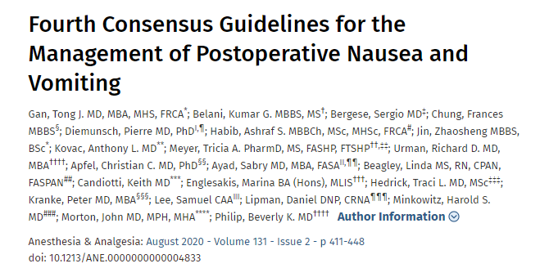
PONV rizikó csökkentése
Rizikóbecslésen alapuló protokoll költséghatékony
Az elmúlt évtizedben paradigma váltás történt
MULTIMODÁLIS PONV PROFILAXIS

Slide 28
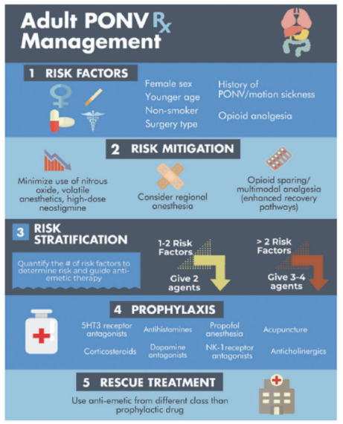
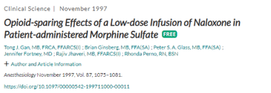
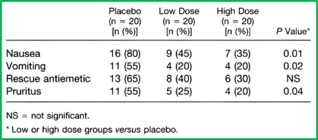

PONV multimodális profilaxis

Slide 29
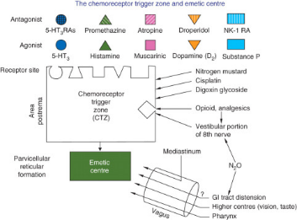
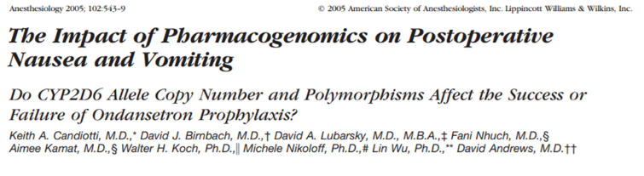
PONV gyógyszeres profilaxis

Slide 30
5. Standard anaesthetic protocol
Optimalizálni anesztézia során alkalmazott gyógyszerek hatását → elősegíti az ébredést, adverz események, post.op komplikáció rizikó csökken
BZD kerülése, rövid-hatású szerek, opioid csökkent alkalmazása, monitorozás (alvásmélység, NMB)

Slide 31
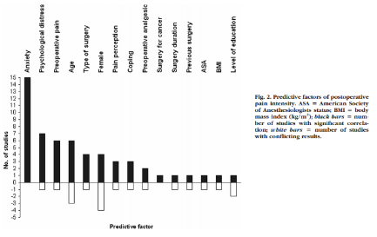
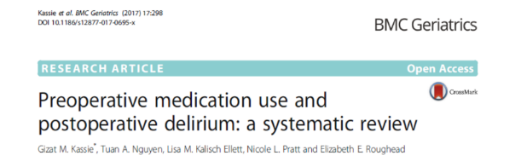
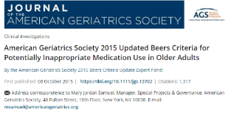
No premedication
műtét előtti szorongás a post. operatív fájdalom prediktora
BZD rutinszerűen használata az adverz hatása miatt kérdéses
BZD 65 év felett kerülendő

Slide 32
No premedication
melatonin alternatív megoldás?
„surgery school”- effektív peroperatív kommunikáció/edukáció

Slide 33
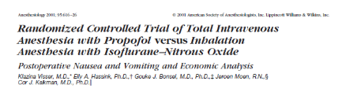
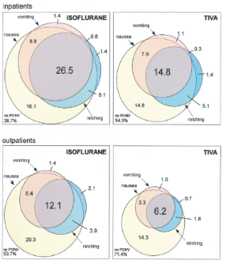
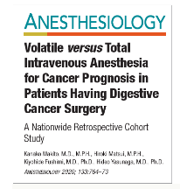
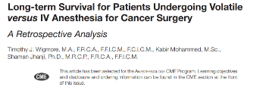
TIVA vs inhalatív anesztézia
Nincs egyértelmű ajánlás
TIVA mellet szól: PONV incidencia alacsonyabb
Tumorsebészet?

Slide 34




Alvásmélység monitorozás
Inadekvát anesztézia kétélű:
intaroperatív ébrenlét
elhúzódó ébredés, fokozott postop. komplikáció (PONV, delírium), mortalitás?
Brown C. Br. J Anesth.2016; 117 (S3):iii52-61
BIS˂45

Slide 35
Alvásmélység monitorozás
BIS vs klinikai jel / ETGA
BIS vezérelt :
Propofol/volatilis ↓
Recovery time ↓ (szemnyitás, extubálás,orientáció)
PACU eltöltött idő ↓
LOS nem volt szignifikáns különbség

Slide 36


Entrópia

Slide 37


Izomrelaxáns alkalmazása
NMBA használata
optimalizál a sebész postop. komplikáció
számára (laparoscopia) (hypoxia, aspiráció,
resp.insuff., korai mobilizálás elhúzódik)

Slide 38



Laparoscopia = deep block?
post.operatív fájdalom↓
alacsonyabb nyomás
javult a műtéti feltétel
műtét időtartamában nem volt különbség
post.op fájdalom ↓
Nem talált elég evidenciát a rutin deep NMB

Slide 39



Optimális NMB?
Residuális block (TOF˂0.7+ klinikum)
Notes:
Csökkenti a műtéti stressz, rövidül a műtét, alacsonyabb p, csökken a post.op. fájdalom

Slide 40


6. Hypotermia (maghőmérséklet˂36 °C)
REDISZTRIBÚCIÓ
LINEÁRIS
PLATOU
Notes:
6104 beteg

Slide 41

Hypotermia rizikófaktor→ következmény
Rizikó tényezők:
ASA grade
Preoperatív hypotermia
Kombinált GA és regionális anesztézia
Kardiovasculáris komplikáció rizikó
Alacsony BMI
Életkor
Műtét hossza (kb. 1 óra nagyobb rizikó)
Környezet hőmérséklet
INFEKCIÓ
ELHÚZÓDÓ ÉBREDÉS
VÉRZÉS RIZIKÓ
CV ESEMÉNYEK
REMEGÉS
Notes:
6104 beteg

Slide 42

Hypotermia megelőzés
Notes:
6104 beteg

Slide 43


7. Fájdalom th.- multimodális
Optimális analgézia minimális mellékhatás.
Opioid sparing.
NSAIDs, COX-2, paracetamol – anastomózis elégtelenség?
ketamin, gabapeptin, lidocain , regionális technikák
Notes:
Műtéti fájdalom multifaktoriális, komplex multimodal analgézia

Slide 44



Fájdalom th.- multimodális
Notes:
Diclofenac es

Slide 45

Thoracalis epidurál
Csökkenti a műtéti stresszt→ inzulin rezisztenciát, fehérje katabolizmust
Nyitott hasi műtéteknél gold standard
Th (!) EDA post.op 48-72 h
Post.op GIT funkció javul, PONV↓
Nem befolyásolja a LOS
LAPAROSCOPIA esetén ezek az előnyök nem érvényesülnek!
Notes:
LOS megnyúlik TEA laparoscopia esetén. TEA laparoscopia esetén:conversio, chr fájdalom, resp kompl.

Slide 46



Epidurális analgesia (Th7-10)

Slide 47


Iv. lidocain, WI of LA, IPLA, RA

Slide 48


8. Célvezérelt folyadék therápia

Slide 49


Slide 50
Ileus pathomechanizmus

Slide 51



Postoperatív táplálás – paradigma váltás
Preoperatív koplaláshoz hasonlóan rossz berögződés a postoperatív koplalás
Notes:
10
10

Slide 52

Postoperatív táplálás gyakorlata
Malnutrició
Periopatív 5 napon át nem tud per os fogyasztani
Elvárt kalória/tápanyag bevitel 50%-nál kevesebb több mint 7 nap
ENTERÁLIS
Orális/enterális bevitel a kívánt érték 50%-nál kevesebb több mint 7 napon át
EN és PN kombinálva
Notes:
10
10

Slide 53

Postoperatív táplálás
Korai orális táplálás:
- csökkentette az infekció rizikót
- csökkentette a kórházi tartózkodási időt
- nem alakult ki anasztomózis elégtelenség
- csökken a szövődmények száma
Notes:
10
10

Slide 54


Take-home message
ERAS elemek átvitele a gyakorlatba elengedhetetlen, még ha az eddigi klinikai gyakorlattal szemben áll!
ERAS megvalósítása multidisciplinális feladat.
Fontos az elemek tisztázása- kinek a feladata.
Aneszteziológus fontos, de csak az egyik résztvevője a beteg perioperatív ellátásának.
Notes:
10
10

